Slide 1

Фаховий модуль для інструкторів з фізичного виховання, вихователів санаторних груп, спеціалізованих груп для дітей з порушенням опорно-рухового апарату
Забезпечення рухової активності дітей дошкільного віку шляхом застосування українських народних ігор
Спікер: інструктор з фізичного виховання КЗ «ДНЗ № 67 ВМР» Наталія Лазуренко

Slide 2
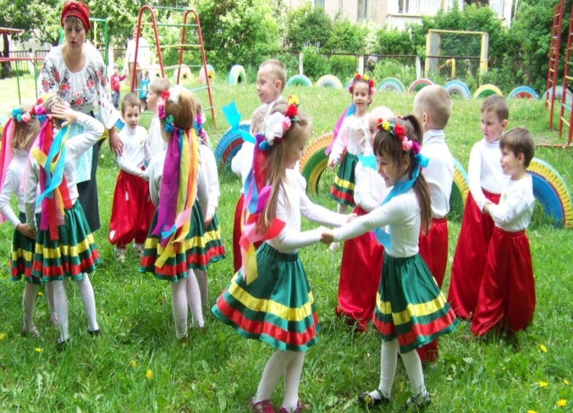
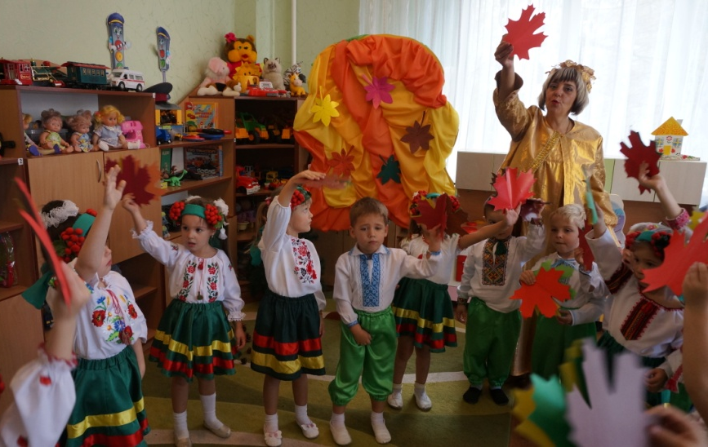
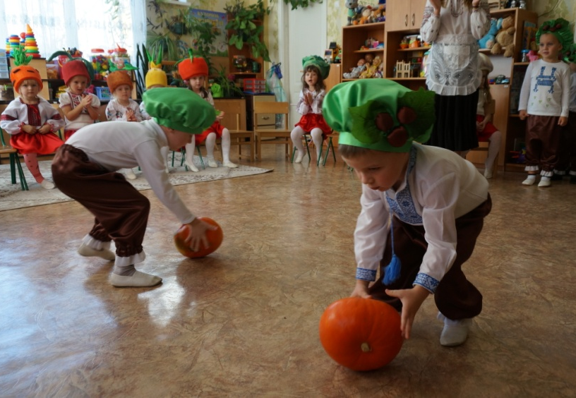
Забезпечення рухової активності дітей дошкільного віку шляхом застосування українських народних ігор
Ігри виховують не лише молодь, але і націю (Петро Франко)
«Дитина граючись живе, - писав Т. Лубенець, - і живучи грається».

Slide 3
Обсяг рухової активності у межах активного режиму становить:
до трьох годин для дітей раннього віку
три – чотири години для дітей молодшого віку
чотирьох – п’яти годин для дітей старшого віку
Проводять ігри щодня в усіх вікових групах
одну – дві гри під час ранкового прийому дітей
дві - три гри – на прогулянках
одна – дві гри у вечері
Всього на протязі дня проводять п’ять – сім рухливих ігор
влітку – сім - всім.

Slide 4
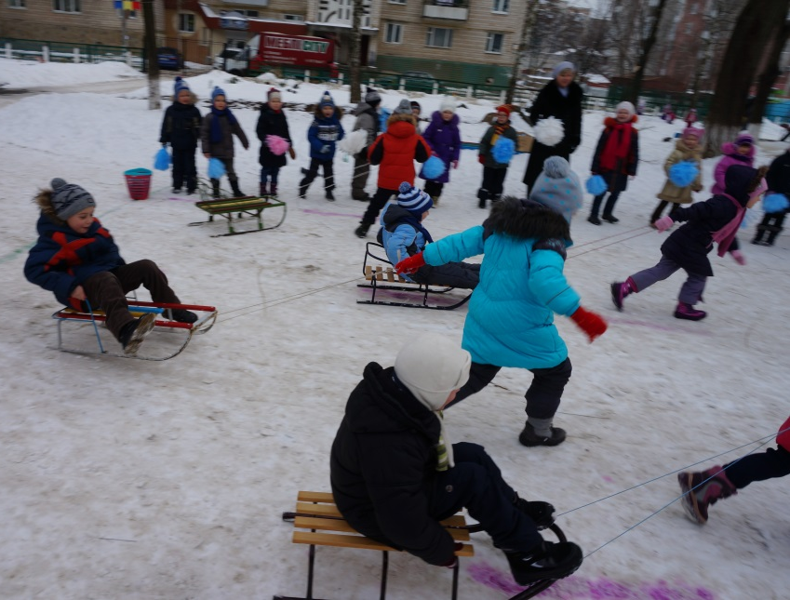
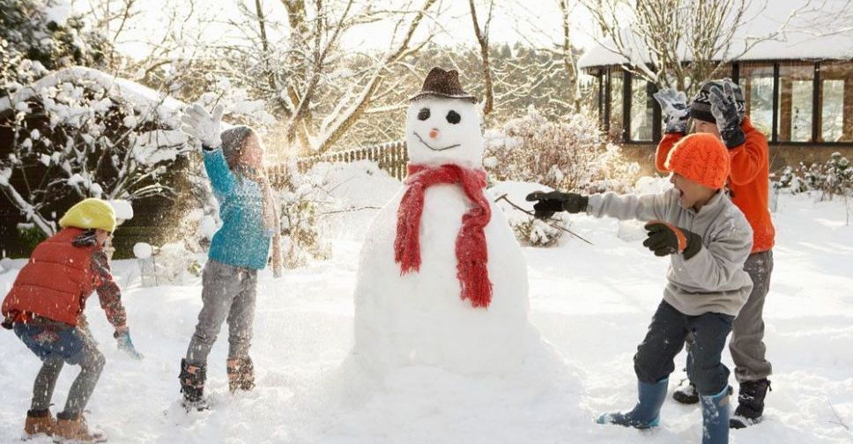
Гра – основний вид діяльності дітей
З давніх-давен в Україні будь-які зібрання дітей супроводжувалися ігровою діяльністю. Змагалися у стрільбі з луків, метанні сніжок, катанні на санчатах, лижах, ковзанах. Народна виховна мудрість емпірично передбачала розв'язання важливих технологічних завдань формування особистості дитини. Зокрема засобами народної гри виводили маленьку людину з її реального побутового повсякденного життя, запобігали складання стереотипів сумніву й недовіри до своїх сил. Через гру дитині надавалася змога заявити оточенню про свій позитивний потенціал. Саме у грі вправи активізували рухливість, розвивали процеси мислення, викликали в неї позитивні емоції.

Slide 5
Щоб ігрова діяльність на занятті проходила ефективно і давала бажані результати необхідно нею керувати, забезпечивши виконання таких вимог:
Готовність дітей до участі у грі (кожна дитина повинна засвоїти правила гри, чітко усвідомити мету її, кінцевий результат, послідовність дій, мати потрібний запас знань для участі у грі).
Забезпечення кожної дитини необхідним матеріалом та інвентарем.
Чітка постановка завдань гри. Пояснення гри — зрозуміле, чітке.
Складну гру слід проводити поетапно, поки діти не засвоять окремих дій, а далі можна пропонувати всю гру і різні її варіанти.
Дії дітей слід контролювати, своєчасно виправляти, спрямовувати, оцінювати.
Не можна допустити приниження гідності дитини ( образливі порівняння, оцінки за поразку в грі, глузування тощо).
Гра на занятті не повинна проходити стихійно, вона має бути чітко організованою. Діти мають засвоїти правила гри, крім того зміст гри. Надзвичайно важливу роль в ігровій ситуації відіграють правила.

Slide 6
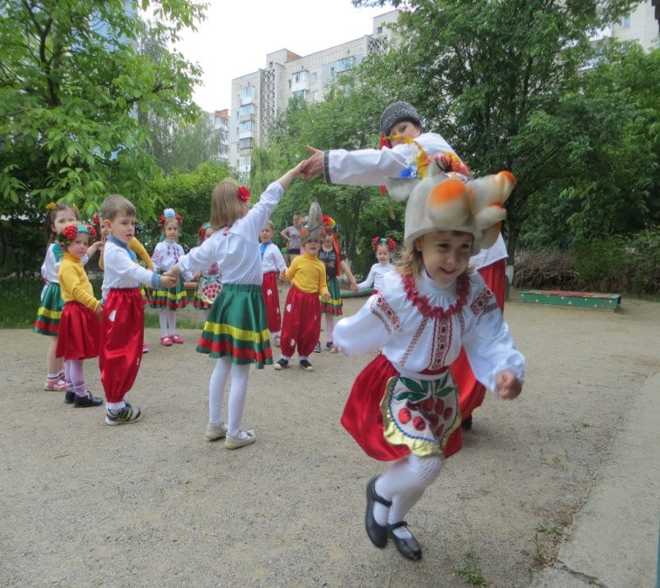
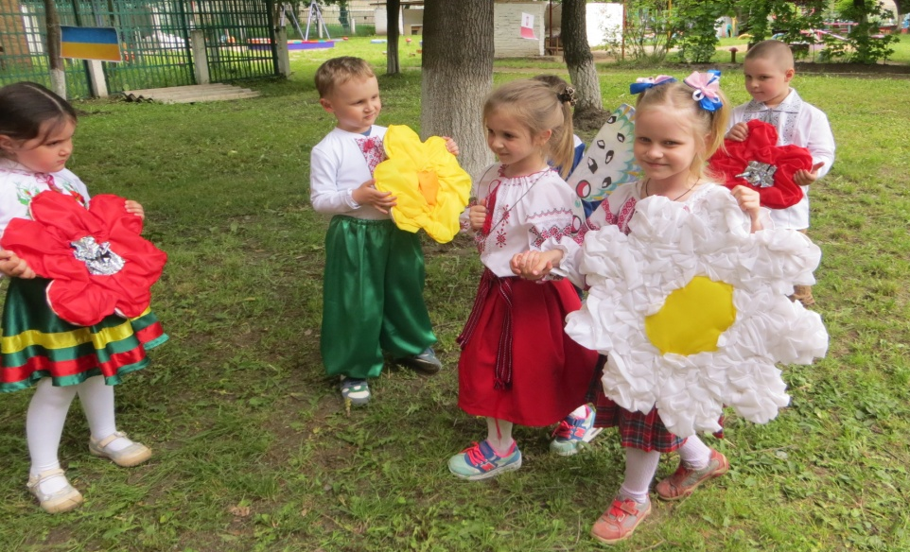
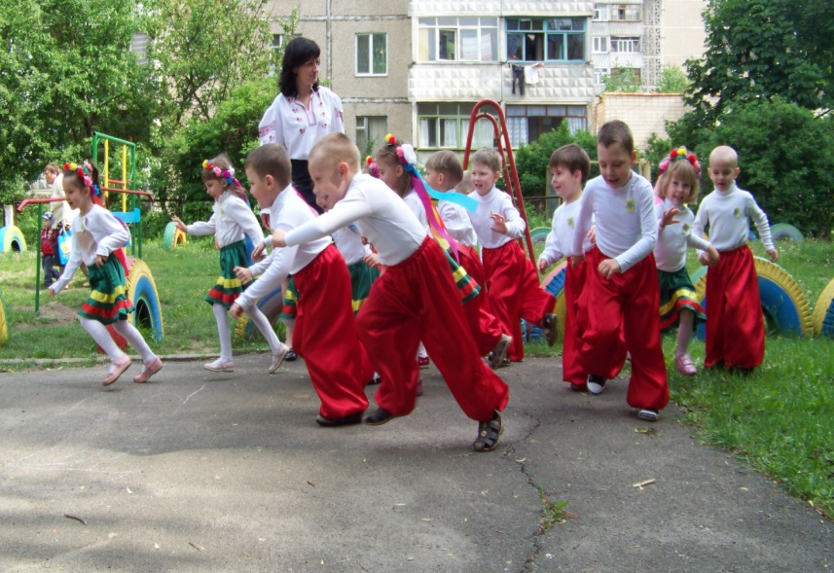
РОЛЬ ВПРОВАДЖЕННЯ І ЗАСТОСУВАННЯ УКРАЇНСЬКИХ НАЦІОНАЛЬНИХ РУХЛИВИХ ІГОР У СИСТЕМІ ФІЗИЧНОГО ВИХОВАННЯ ДОШКІЛЬНИКІВ
Українська народна рухлива гра – це своєрідна школа рухів, етики і естетики, уміння приймати раптове й найдоцільніше рішення, це школа фізичного гарту, сили, витривалості, спритності, товариських, людських стосунків.

Slide 7
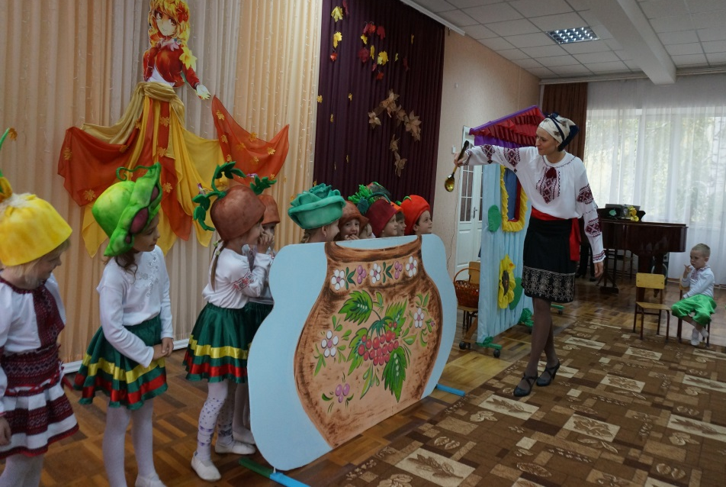
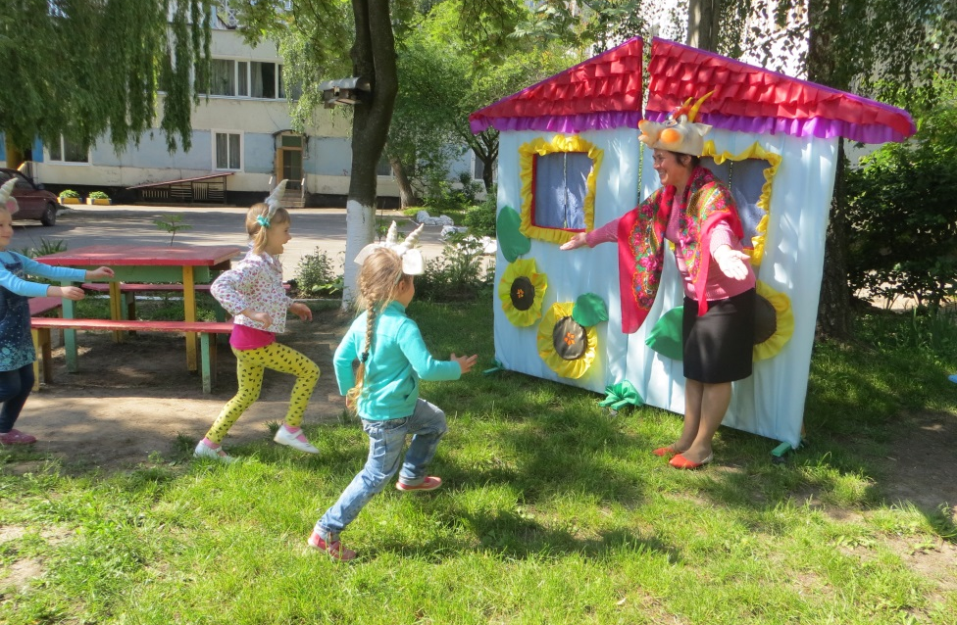
Класифікація народних ігор
1. Ігри-пастки - характеризуються тим, що ведучий повинен переловити всіх гравців один або з допомогою спійманих ним у ході гри. Усі ці ігри починаються з лічилки, супроводжуються діалогами, піснями. Наприклад: «У ведмедя в бору», «Дідусь-ріжок», «Горщики», «Шуліка» та ін.
2. Ігри драматизовані - у них розігрується яка-небудь дія, також супроводжувана діалогом, піснею. Це такі ігри, як «Фарби», «Пекар», «Гуси-лебеді» та ін.

Slide 8
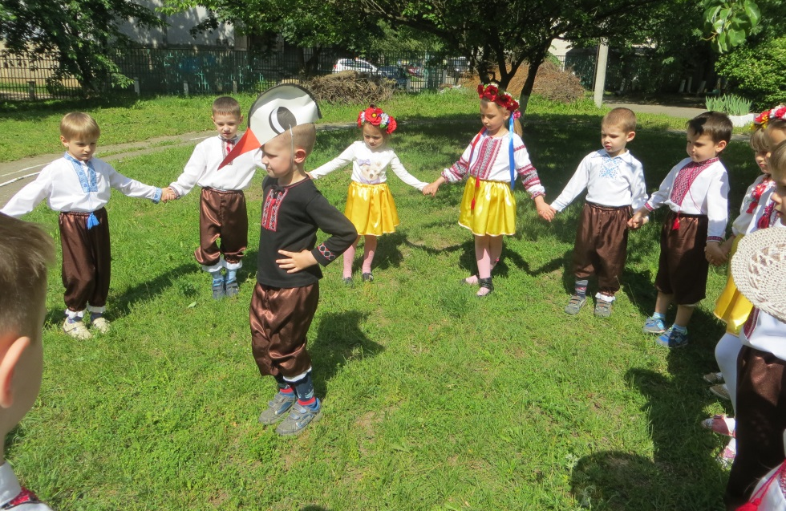
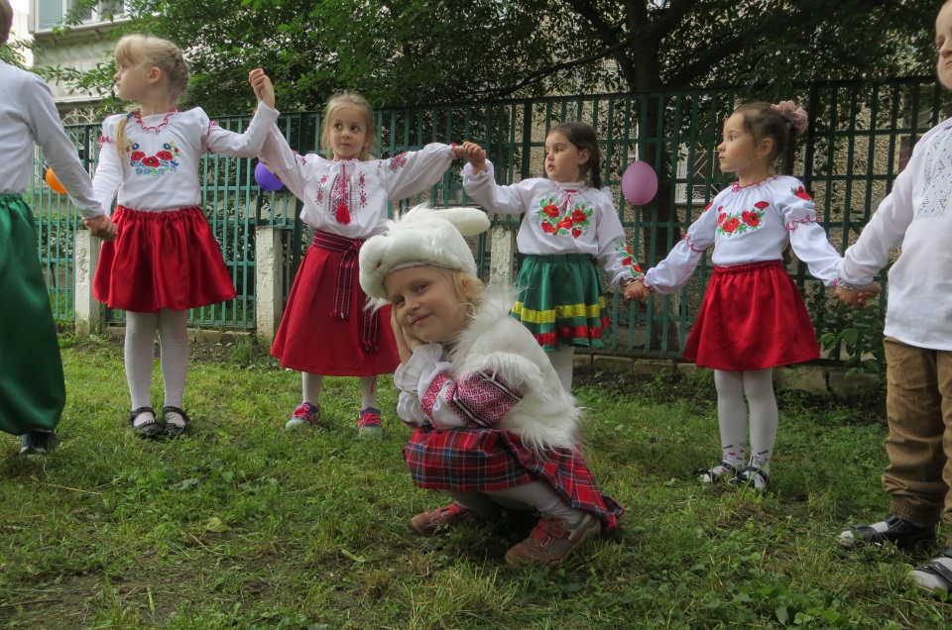
3. Ігри хороводні - учасники ходять по колу зі співом і танцювальними рухами: «Коровай», «Яблунька», «Зайченя», «Просо», «Мак» та ін.
4. Словесні ігри-фанти - для них характерний напружений діалог, іноді з віршованим зачином. До цієї групи входять такі ігри: «Як тебе звуть?», «Садівник», «Козубенька», «Тільки на цю букву» та ін.
5. Ігри з дидактичною спрямованістю - передбачають закріплення знань і вмінь з предметів загальноосвітнього циклу: «Білки, жолуді, горіхи», «День і ніч», «Гуси-лебеді», «Горобець» та ін.

Slide 9
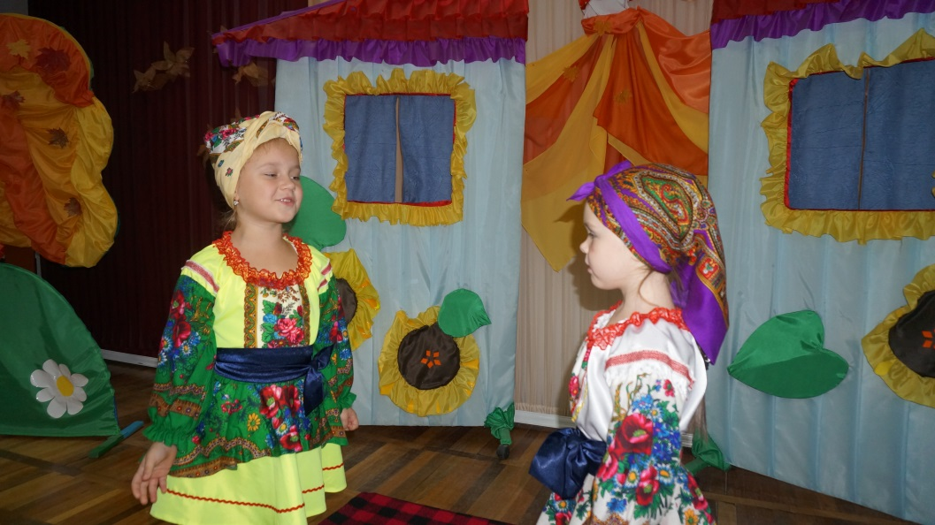
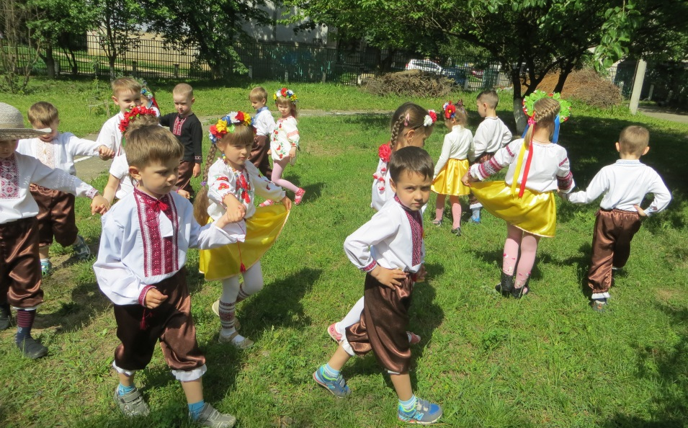
6. Обрядові та звичаєві ігри - передають характерні події з життя українського народу. У давні часи такі ігри проводилися у певні пори року, в дні календарних свят і супроводжувалися обрядовими піснями (колядками, щедрівками, веснянками, гаївками тощо) та хороводами. Деякі з них починалися магічними звертаннями-закличками до сил природи, птахів. Серед ігор цієї групи - «Кривий танець», «Горішок», «Подоляночка» та ін.
7. Ігри мовленнєвої спрямованості - народні рухливі ігри з обмеженим словесним текстом. У них текст подається у формі лічилки, примовки, перегукування. Ця група ігор досить численна: «Панас», «Їду, їду», «Звідки ти?», «Піжмурки», «Горюдуб», «Котилася бочка...», «На чім стоїш?», «Іваночку, покинь схованочку», «Зайчик і Бурчик», «Бочечка», «Квочка», «І рву, і рву горішечки» та ін.

Slide 10
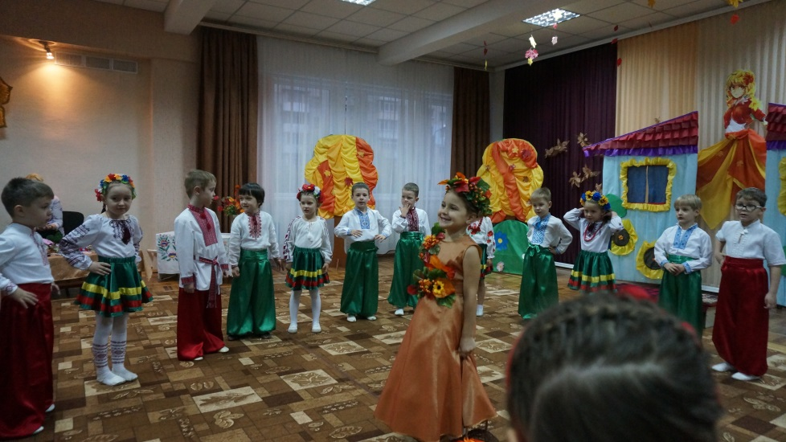
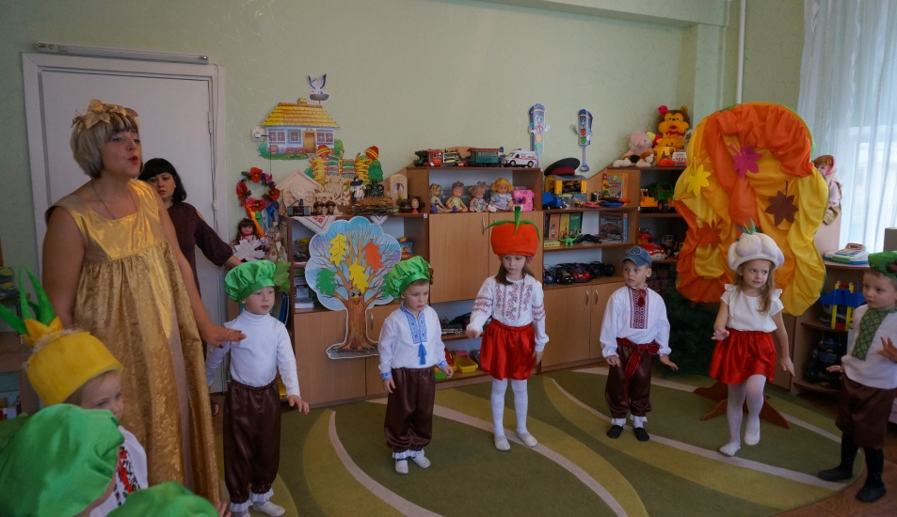
8. Ігри історичної та соціальної спрямованості - відображають характер тієї епохи, в яку вони створювалися. Це такі українські народні ігри, як «Король», «Воротар», «Відьма», «Дзвін», «Прослужив я в пана рік», «Колесо» та ін. У їх змісті трапляються архаїзми, наприклад: «пан», «король», «цар», «царівна».
9. Ігри з відображенням трудових процесів та побуту народу. Основна функція ігор цієї групи - виховання національної самосвідомості. У таких іграх знайшли своє відображення трудові процеси українського народу (землеробство, тваринництво, ковальство, мисливство, рибальство тощо). Саме такими є ігри «Гуси», «Нема пана вдома», «Коваль».

Slide 11
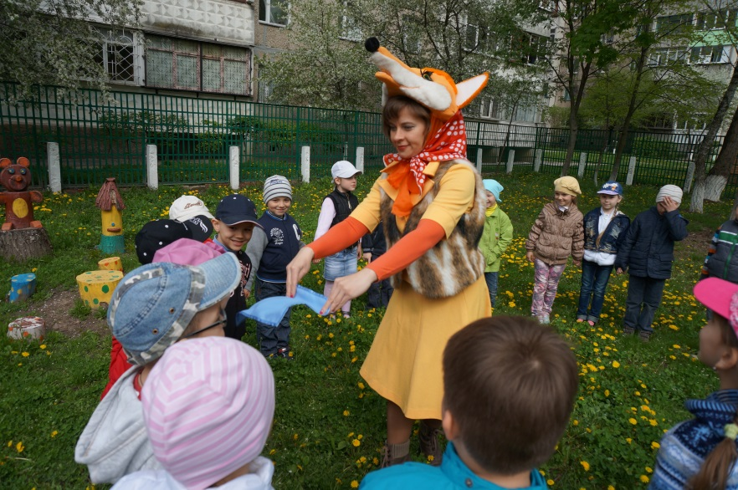
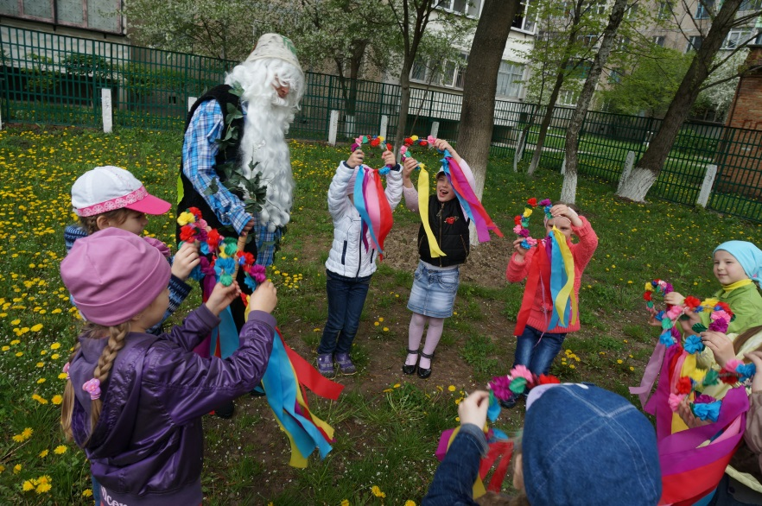
10. Ігри-забави та ігри-атракціони. Ці ігри носять естафетний характер з елементами змагань: стрибки на одній нозі, метання м'ячів у рухому ціль, перетягування каната, ходьба на низьких ходулях, підстрибування та ловіння ласощів (бублика, цукерки) зубами («Бій півнів», «Перетягування палиці», «Пес»), ігри комічного характеру («Ледачий Гриць»). Сюди ж можна віднести гойдання на гойдалках, катання на саморобних каруселях, лазіння по гладкому стовбуру, ліплення снігової баби тощо.
11. Ігри великої, середньої рухливості та малорухливі (залежно від ступеня фізичного навантаження).
12. Ігри з ходьбою, бігом, лазінням (розподіляються за характером руху, що переважає).

Slide 12
Інші класифікації:
Ігри з елементами загальнорозвивальних вправ. «Батько і діти», «Мак», «Дрова», «Адам і Єва», «Розбите яєчко», «Шевчик», «Ой вийтеся огірочки», «Боротьба кажана з вітром», «Кіт потягується», «Гуси на воді», «Пташка», «Мокрий кіт», «Пузир», «Лелека і криниця».
Ігри з ходьбою. «Петре, де ти?», «Панас», «Піжмурки», «Звідки ти», «Гарбуз», «Огірочки», «Міст», «Нічний марш», «Підхід вартових», «Дуб чи береза».
Ігри з бігом. «Іду на Ви!», «Гуси», «Пень», «Хатина», «День і ніч», «Регіт», «Дуб», «Запорожець на Січі», «Проводи русалки», «Скажений бугай», «Рибалки і риби», «Кіт і миша», «Квачі парами», «Доганяй втікаючи», «Ворон», «Веребей», «Дикі кози», «Яструб», «Мур», «У колдуна», «Хрещик», «Сірий кіт», «Кавуни», «Лисиця і заєць», «Ковбаса».
Ігри зі стрибками. «Вовк і кози», «Довга лоза», «Переправа через річку», «Струмок», «У річку гоп», «Спутані коні», «Гречка», «Тинок», «Півник».

Slide 13
Ігри з метанням. «Хто далі кине», «Влучний стрілець», «Захисник фортеці», «Квач з м'ячем», «Мисливець і качки», «Штандер», «Квочка», «Круговий», «На полюванні», «Перепелиця», «Городки», «Циганка», «Мушка».
Ігри з елементами прикладних вправ (лазіння, переповзання).«Дістати сало», «Стовп», «Повінь», «Скелелаз», «Кубло», «Незграбний ведмідь», «Западня», «Павук», «Куниця і білки», «Підвісний міст», «Тунель», «В'юнкий вуж».
Ігри на рівновагу. «Гойдалки», «Журавель», «Ластівка», «Навпереваги», «Жук», «Рак-неборак», «Пересування на бочці», «Дресирування звірів», «Круть-верть», «Млин», «Метелиця».
Ігри з елементами акробатики. «Краб», «Каракатиця», «Перекотиполе», «Розпечене колесо», «Павук», «Жабка», «Качалка», «Дзвін».
Ігри з елементами боротьби. «Буряк», «Тягти бука», «Коромисло», «Ріпка», «Відьма», «Бій півнів», «Кіт і мішка», «Княжий острів», «Дружина і татари», «Перетягування линви».

Slide 14
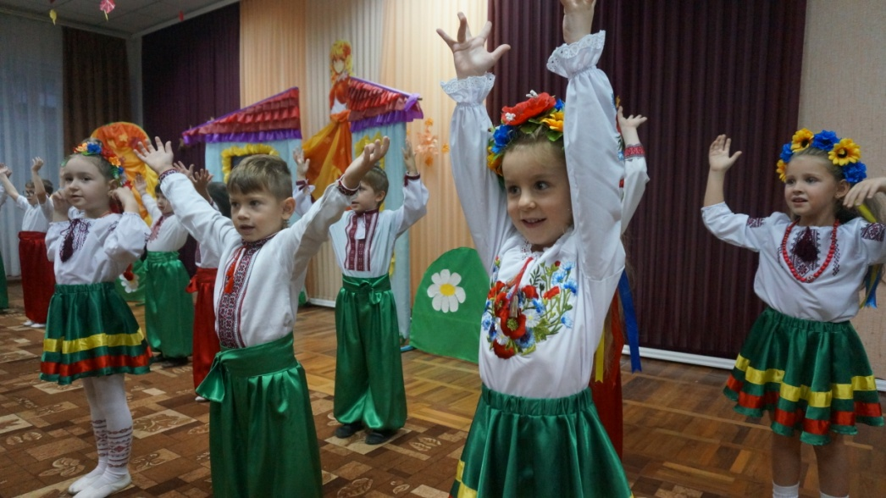
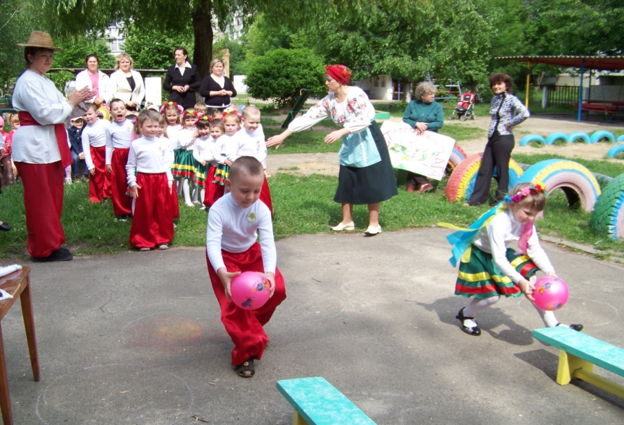
Ігри з елементами танцю. «Сива шапка», «Женчичок», «Гоп-скок», «Метелиця», «Трійки».
Ігри на воді. «Морський бій», «Мисливці та качки», «Швидкий краб», «Коловорот», «Крокодил», «Колода», «Щупаки», «Невід», «Квачі», «Морж», «Водяна змія», «П'явка».
Ігри на лижах. «Наздожени втікаючи», «Буксування», «Квач на лижах», «Лижник без палиць», «Трійки», «Стогони», «Хто далі», «Шеренгою з гірки», «Мисливець на полюванні».

Slide 15
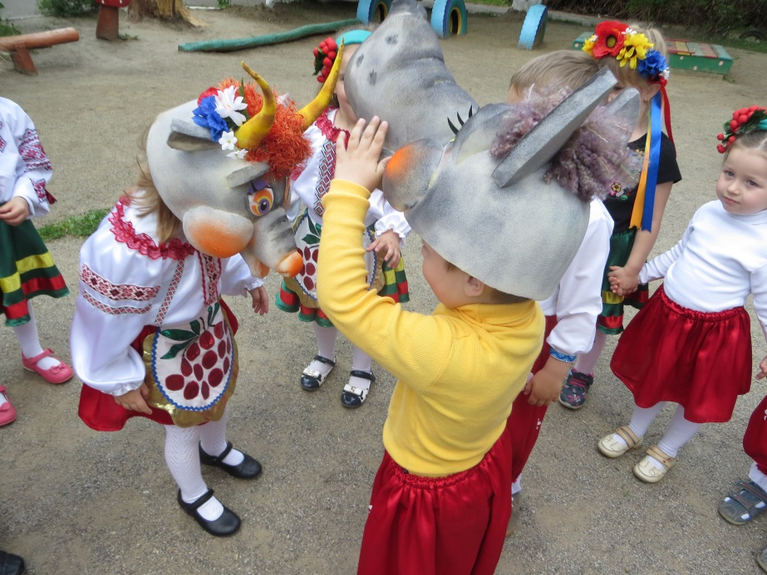
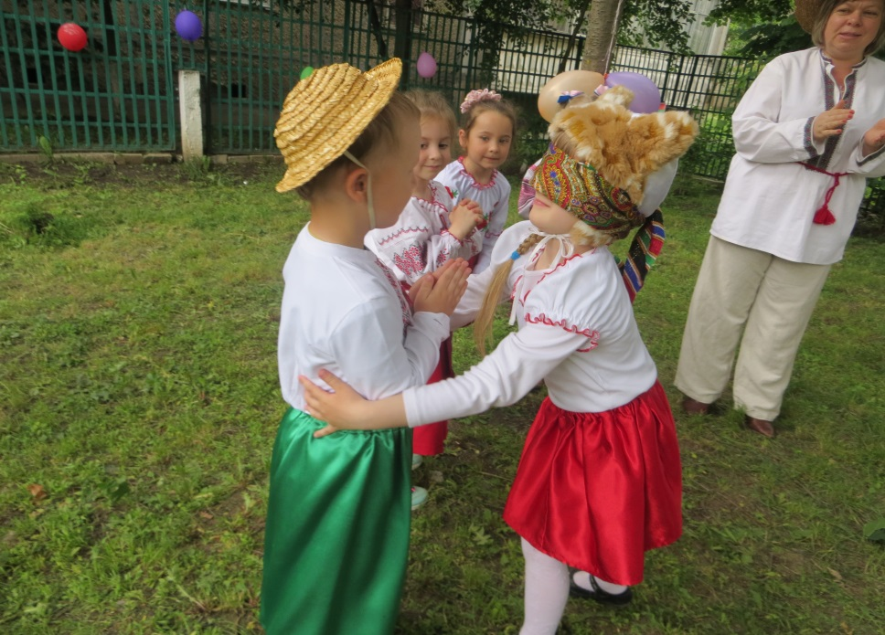
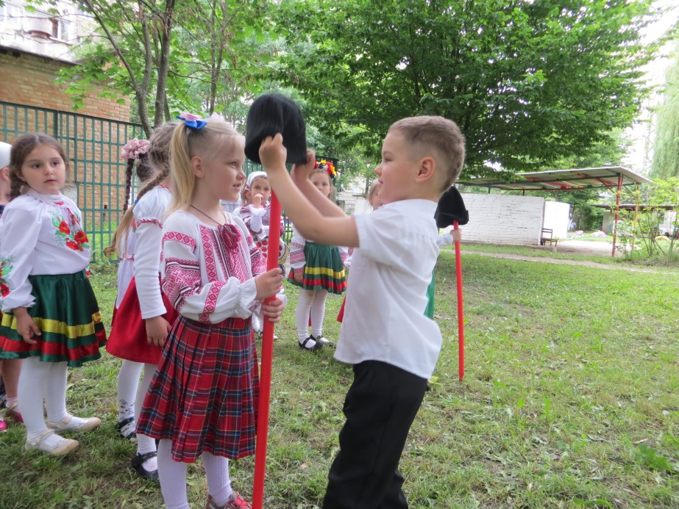
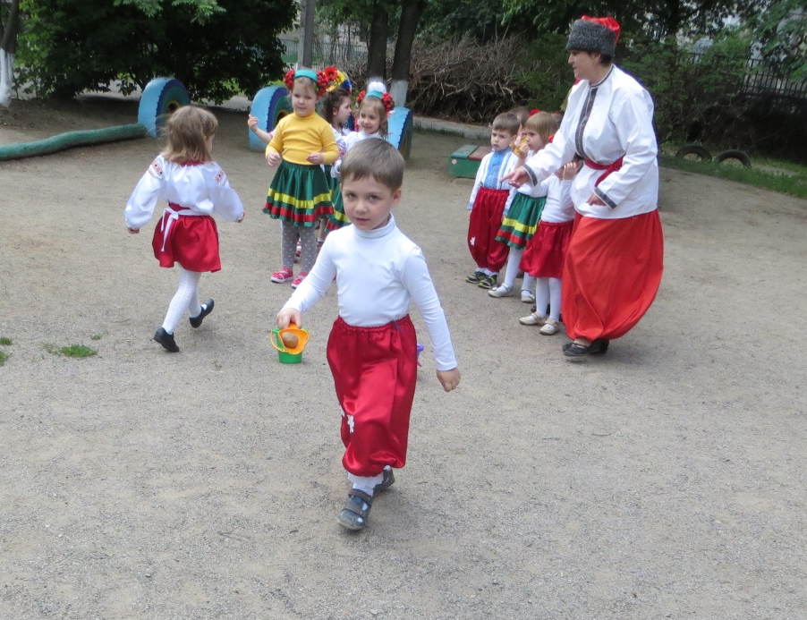

Slide 16
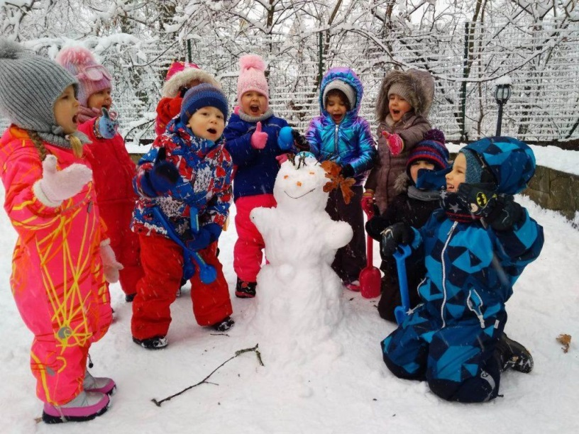
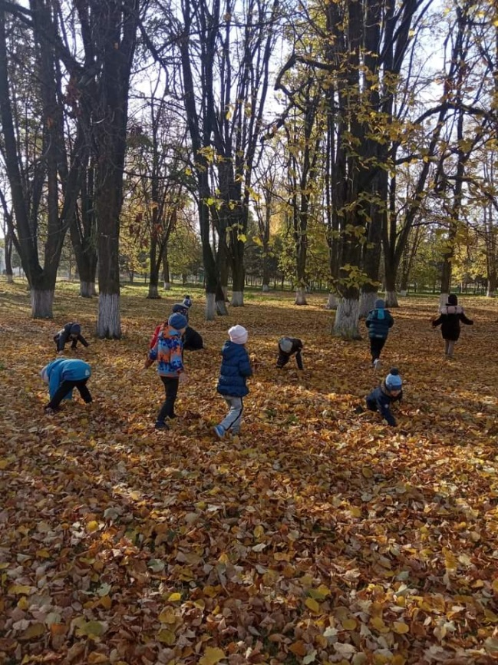
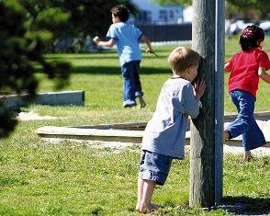
Ведучого гри найкраще обирати за допомогою лічилок. Перш ніж проводити розучування лічилки, педагогу необхідно відібрати найбільш придатну для цієї гри як за змістом, так і за технікою рахунку. Коли рухлива гра заснована на діях певних персонажів - зайця, вовка, лисиці, бажано для такої гри використовувати лічилку, у змісті якої є назва головного персонажа гри.

Slide 17
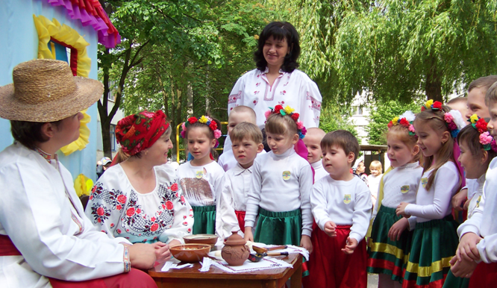

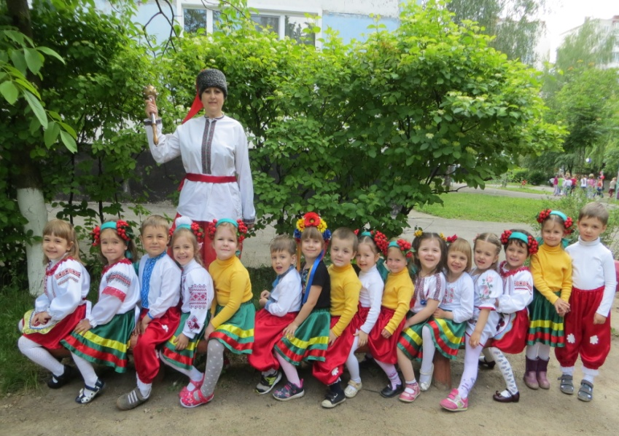
Важко переоцінити ту величезну роль, яку дитячі ігри та забави відіграють виховному процесі. Яку забаву не взяти, у кожній є своє раціональне зерно. Окремі ігри створюють цілі сюжетні дійства, своєрідні дитячі вистави просто неба, серед природи. Вони є не лише формою дозвілля, у них поєднуються спритність і фізичне загартування, вправність і кмітливість, гнучкість і винахідливість, наполегливість витривалість. Вони розвивають пам'ять, увагу, зосередженість, гартують почуття колективізму та взаємовиручки.

Slide 18
Використані джерела:
1. Шляхи оптимізації рухової діяльності дошкільнят в умовах ДНЗ
https://dnz52.edu.vn.ua/index.php/dlya-pedagogiv/metodichna-skarbnichka/72-shlyakhi-optimizatsiji-rukhovoji-diyalnosti-doshkilnyat-v-umovakh-dnz
2. Консультація на тему: «Організація рухової активності дітей»
http://49.sadok.zt.ua/konsultacziya-na-temu-organizacziya-ruhovoyi-aktyvnosti-ditej/
3. Національно-патріотичне виховання дітей дошкільного віку засобами ознайомлення з українським народознавством
https://vseosvita.ua/library/nacionalno-patrioticne-vihovanna-ditej-doskilnogo-viku-zasobami-oznajomlenna-z-ukrainskim-narodoznavstvom-539118.html
4. Класифікація українських народних ігор
http://um.co.ua/12/12-9/12-98694.html
5. Українські народні рухливі ігри в системі засобів фізичного виховання
https://naurok.com.ua/metodichni-poradi-ukra-nski-narodni-ruhlivi-igri-v-sistemi-zasobiv-fizichnogo-vihovannya-53597.html

Slide 19
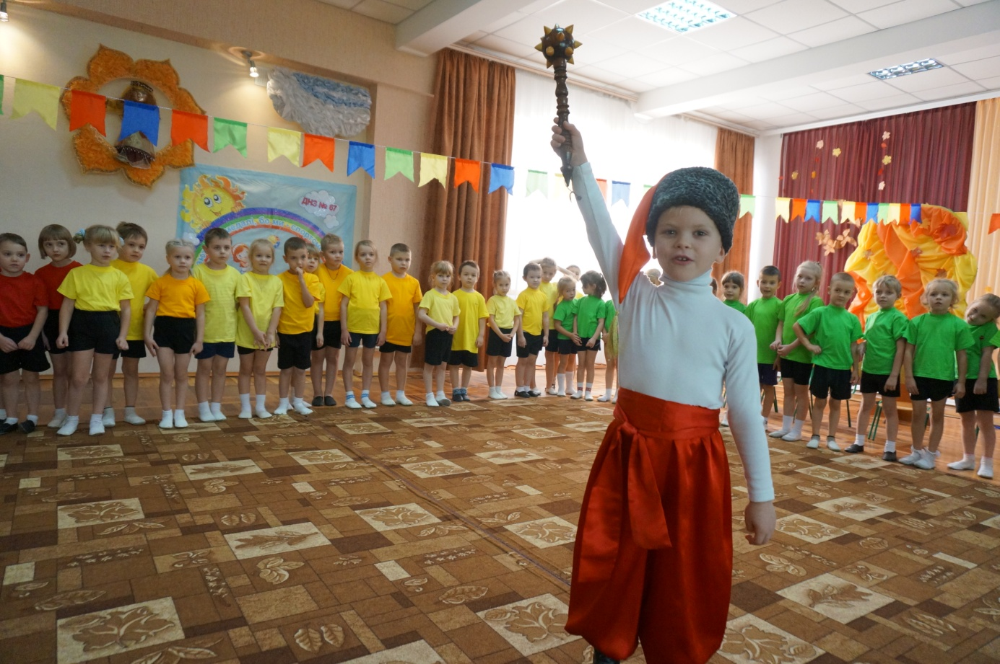
Дякуємо за увагу!

